Slide 1

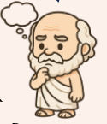

Asking like Socrates: Socrates helps VLMs understand remote sensing images
苏格拉底式提问：提升视觉语言模型对遥感图像的理解能力
RS-EoT：面向遥感的迭代式证据寻求推理范式 + SocraticAgent + 两阶段 RL
Notes:
今天给大家汇报的论文题目是《苏格拉底式提问：提升视觉语言模型对遥感图像的理解能力
》。本文提出了一种名为 RS-EoT（Remote Sensing Evidence-of-Thought） 的推理范式，并通过 SocraticAgent 合成数据与 两阶段强化学习（Grounding → VQA） 的训练流程，将该范式成功植入视觉语言模型，最终得到 RS-EoT-7B，在多个遥感 VQA 与细粒度定位基准上取得 SOTA。

Slide 2
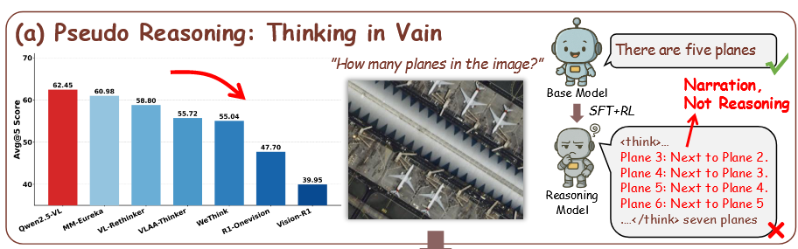
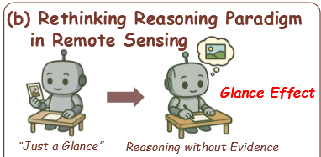
研究背景：为什么遥感需要新的推理范式？
易出现伪推理（pseudo reasoning）：仅依赖于语言的自洽性，而不是视觉依据
“只看一眼”效应(Glance Effect)：检查一次图像之后就不再回看，直接进行推理
核心问题：现有 VLM 并不会主动寻找视觉证据，导致在遥感任务上推理失败。
Notes:
当前的视觉语言模型在遥感任务中普遍存在一个根本缺陷——Glance Effect： 模型只会对图像进行一次粗略观察，随后直接进行语言生成式推理。
结果就是图中看到的 pseudo reasoning（伪推理）： 推理表面上“看起来合理”，但其实并没有依据视觉证据。
这导致模型在遥感中的表现很差：许多问题需要局部细节、多步判断，而模型完全不回看图像。

Slide 3
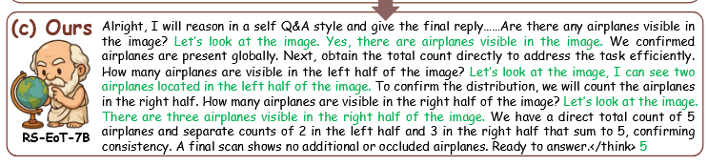
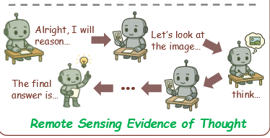
研究背景：为什么遥感需要新的推理范式？
论文提出的解决方向:
RS-EoT：迭代式、证据驱动的推理范式
目标：让模型在推理过程中
提出问题（ask）
查看图像（perceive）
根据证据修正推理（refine）
Notes:
为了解决这个根本性问题，论文提出要重新设计推理范式。 RS-EoT 的核心思想是： 模型必须在推理过程中主动提出问题、主动寻求视觉证据，并通过证据不断修正推理链。
也就是图中的三个关键动作：
Ask：提出视觉问题
Perceive：回看图像并提取证据
Refine：基于证据更新推理
这是首次将“逐步证据寻求”的概念引入遥感领域。

Slide 4
主要贡献
贡献 1：提出 RS-EoT 推理范式
每一步推理可主动提出视觉问题并检索局部证据
解决传统 VLM “只看一眼”（Glance Effect）导致的伪推理问题
贡献 2：构建完整 RS-EoT 训练框架SocraticAgent：基于 Reasoner–Perceiver 的自博弈系统→ 合成结构化、多轮、证据扎实的 RS-EoT 推理轨迹（RS-EoT-4K）
两阶段强化学习（RL）：
Stage 1（Grounding）：让模型“看得准”（定位证据）。
Stage 2（VQA MCQ）：让模型“答得稳”（基于证据逐项验证）。
贡献 3：训练得到 RS-EoT-7B 模型（SOTA）
在多个遥感 VQA 与细粒度 grounding 基准上取得全面 SOTA
显著缓解 Glance Effect
展现出真正的视觉证据驱动推理，而非语言幻觉
Notes:
论文的贡献主要有三点：
第一，提出 RS-EoT 推理范式，使模型能够进行主动式、证据驱动的迭代推理，解决 Glance Effect。
第二，构建了完整训练框架，包括 SocraticAgent 自博弈数据合成 + 两阶段 RL，使模型真正掌握 RS-EoT 行为。
第三，训练得到 RS-EoT-7B 模型，在 VQA 和 grounding 等多个遥感任务上取得 SOTA，并且推理更可信、更可解释。
整体上，本研究从“推理范式层面”弥补了遥感领域长期缺失的核心能力。

Slide 5
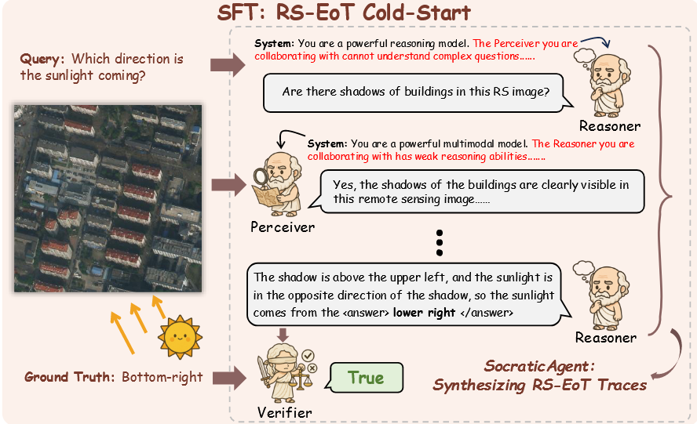
RS-EoT框架（一）: SFT — SocraticAgent 冷启动
冷启动：让模型第一次学会某种全新能力的过程
在SFT阶段的冷启动阶段为：
通过监督微调SFT
给模型大量标准示例（期望的推理形式，结构，步骤，问答模式）
让模型第一次掌握我们希望它执行的新推理方式
为什么需要 SFT 冷启动:
模型原本不具备 RS-EoT 推理方式
数据集中缺乏“多轮提问 + 证据寻求”的推理轨迹
必须“先教会模型 RS-EoT 推理结构”
Notes:
在正式训练 RS-EoT 之前，我们需要让模型 第一次学会 这种新推理方式，这就是 SFT 冷启动。
冷启动的作用类似于“教模型看示范”： 我们通过监督微调提供 RS-EoT 风格的标准推理链，让模型学习“如何提出问题、如何逐步推理”。
由于原始数据集中没有这样的多轮推理轨迹，因此必须人为构建。

Slide 6
RS-EoT框架（一）: SFT — SocraticAgent 冷启动
Reasoner（推理者）不能看图，只能读任务
负责语言推理、提出视觉问题
在获取回答后更新推理链
直到得出最终结论
2. Perceiver（感知者）能看图，但不懂任务
只能回答 Reasoner 的视觉问题
提供局部、精确、必要的视觉证据
3. Verifier（验证者）检查最终答案是否正确
若正确，则整个多轮对话可作为高质量 RS-EoT 数据
Notes:
为了生成高质量 RS-EoT 推理链，论文设计了一个多智能体系统：
Reasoner（推理者）：不能看图，只能阅读问题，因此必须通过语言方式提出视觉问题。
Perceiver（感知者）：能看图，但不知道任务，只能忠实回答 Reasoner 的视觉提问。
Verifier（验证者）：检查最终回答是否正确，只保留成功的推理链。
这种角色分工保证了推理链是 真实的、逐步的、由视觉证据驱动的。

Slide 7
RS-EoT框架（一）: SFT — SocraticAgent 冷启动
自博弈提示机制（Self-play Prompting）
防止 Reasoner 问太难 / Perceiver 回答太啰嗦
告知 Reasoner：“Perceiver 无法理解复杂问题。”→ 强制 Reasoner 分解任务、逐步提问
告知 Perceiver：“Reasoner 的推理能力很弱。”→ 强制 Perceiver 回答简洁、准确、不跑题
以便生成结构清晰、逐步推进、基于证据的 RS-EoT 推理链。
Notes:
在实际生成推理链时，很容易出现两个问题： Reasoner 问太难，Perceiver 回答太啰嗦。
因此论文提出 Self-play Prompting：
告诉 Reasoner：“Perceiver 很弱，所以你必须问简单的问题。”
告诉 Perceiver：“Reasoner 很弱，所以你必须回答简洁准确。”
该机制确保对话呈现出逐步推进、紧扣证据、不跳步的特性。

Slide 8
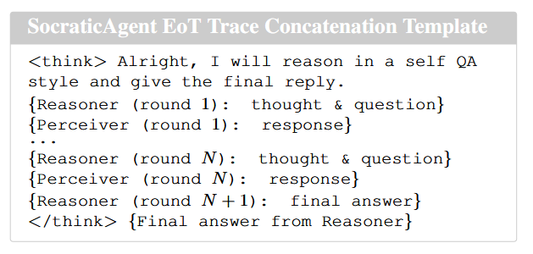
RS-EoT框架（一）: SFT — SocraticAgent 冷启动
最终得到：
RS-EoT-4K 数据集大约 4.3K 条多轮推理轨迹
覆盖 RGB(可见光)/ IR(红外) / SAR(合成孔径雷达)
用于 SFT 冷启动，使模型“学会” RS-EoT 的推理方式
推理轨迹格式模板
Notes:
通过 SocraticAgent，我们最终获得了 RS-EoT-4K：一个包含约 4.3K 条高质量推理轨迹的数据集。 数据覆盖 RGB、IR、SAR 等不同模态，推理链按照右下角模板格式统一整理。
这些数据用于模型的 SFT，使模型真正学会“如何执行 RS-EoT 风格推理”。

Slide 9
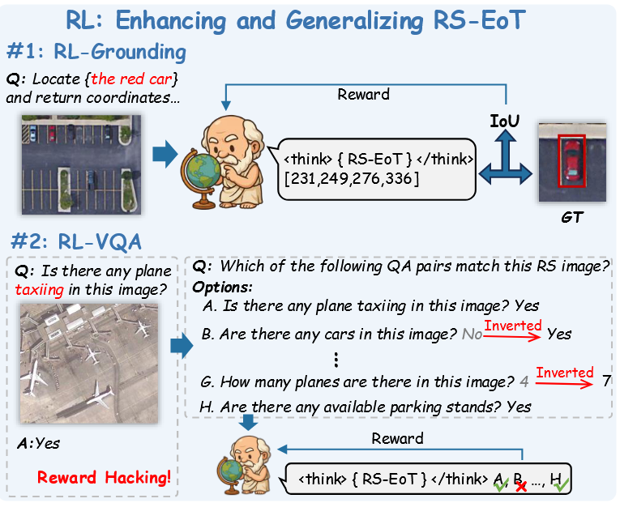
RS-EoT框架（二）: 两阶段强化学习（RL-Grounding + RL-VQA）
Stage 1：Grounding RL —— 让模型“看得更准”
方法
让模型输出目标的 bounding box："[x1, y1, x2, y2]“
奖励基于 IoU（越接近真实框奖励越高）
加入格式约束奖励，确保输出规范
意义
Grounding 天生需要细粒度证据
强迫模型在 RS-EoT 推理中更精确地关注视觉细节
Notes:
冷启动之后，模型虽然会 RS-EoT，但还不够强。 因此第一阶段 RL 的目标是让模型 看得更准，尤其是增强细粒度证据定位能力。
做法是让模型输出 bbox，并用 IoU 作为奖励信号。 类似于让模型练习“视觉精确度”：框画得越准，奖励越高。
这一步非常关键，为后续高质量推理提供基础。

Slide 10
RS-EoT框架（二）: 两阶段强化学习（RL-Grounding + RL-VQA）
Stage 2：VQA RL —— 让模型“答得更稳、更可靠”
难点现状：
VQA 过于简单（很多 Yes/No）→ 模型容易奖励投机（乱猜也能得高分）
解决方案：重构多选题（MCQ）格式
对同一张图的多个 QA 对（10–15 个）：
选出一部分 QA 对保持正确
随机“反转”部分 QA 对（制造错误选项）
形成一个多选题： “哪些 QA 对是正确的？”
Notes:
第二阶段 RL 的目标是让模型 答得稳，也就是提高推理的稳定性和泛化能力。
遥感 VQA 原本很简单（大量 Yes/No），容易被模型“投机取巧”，因此论文将其重构为多选题。
模型需要对每个选项进行逐项验证，从而必须回到图像检查证据。
配合分级奖励（graded reward），模型能够稳定学习逐项证据验证的行为，避免 reward hacking。

Slide 11
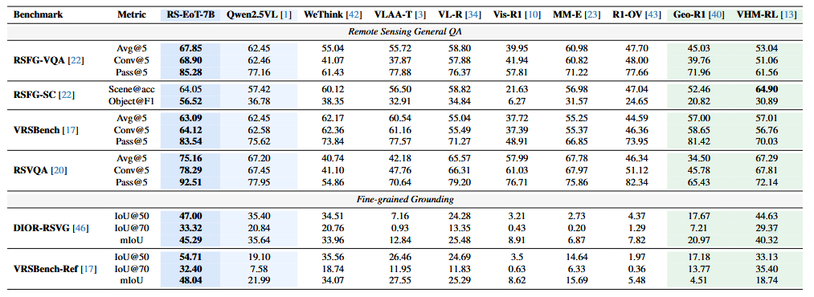
实验结果概览
RS-EoT-7B 在所有遥感 VQA 与细粒度定位任务中均取得最佳成绩，展现出最稳定、最可信、最强的证据驱动推理能力。
Notes:
在所有遥感 VQA 和 grounding 基准中，RS-EoT-7B 取得全面 SOTA。
重点在于：
推理更稳定（Conv@5、Pass@5 显著领先）
定位更精确（mIoU、IoU@70 领先幅度明显）
与传统“伪推理”模型差距巨大
说明 RS-EoT 的推理范式比单纯堆模型规模更有价值。

Slide 12

总结
1.提出了新的 RS-EoT 推理范式
语言驱动推理
迭代式证据寻求
针对遥感任务中“扫视效应（只看一眼）”导致的伪推理问题
2.构建了完整训练框架，让模型真正“学会”RS-EoT
SocraticAgent：自动生成结构化、多轮、证据真实的推理链 → 用于 SFT 冷启动
两阶段 RL：
Stage 1：强化视觉证据定位
Stage 2：提升推理稳定性与泛化能力
3.训练得到 RS-EoT-7B（全面 SOTA）
在所有遥感 VQA、细粒度 grounding 基准上领先
推理可解释、可验证、可逐步确认
有效克服“伪推理”问题，体现真正的视觉推理能力
RS-EoT 让多模态模型从“看一眼就下结论”，变成
“像人一样反复查证后得出可靠推理”
Notes:
本文从根本上重塑了遥感推理的流程。
第一，提出 RS-EoT，使推理从“看一次就回答”变成“反复查证再回答”。
第二，构建了 SocraticAgent + 两阶段 RL，使模型真正掌握这种推理行为。
第三，最终模型 RS-EoT-7B 在所有遥感任务上取得 SOTA，推理链清晰且可信。
论文的核心意义在于： 让 VLM 从语言幻觉式推理，变成真正的视觉证据驱动推理。

Slide 13
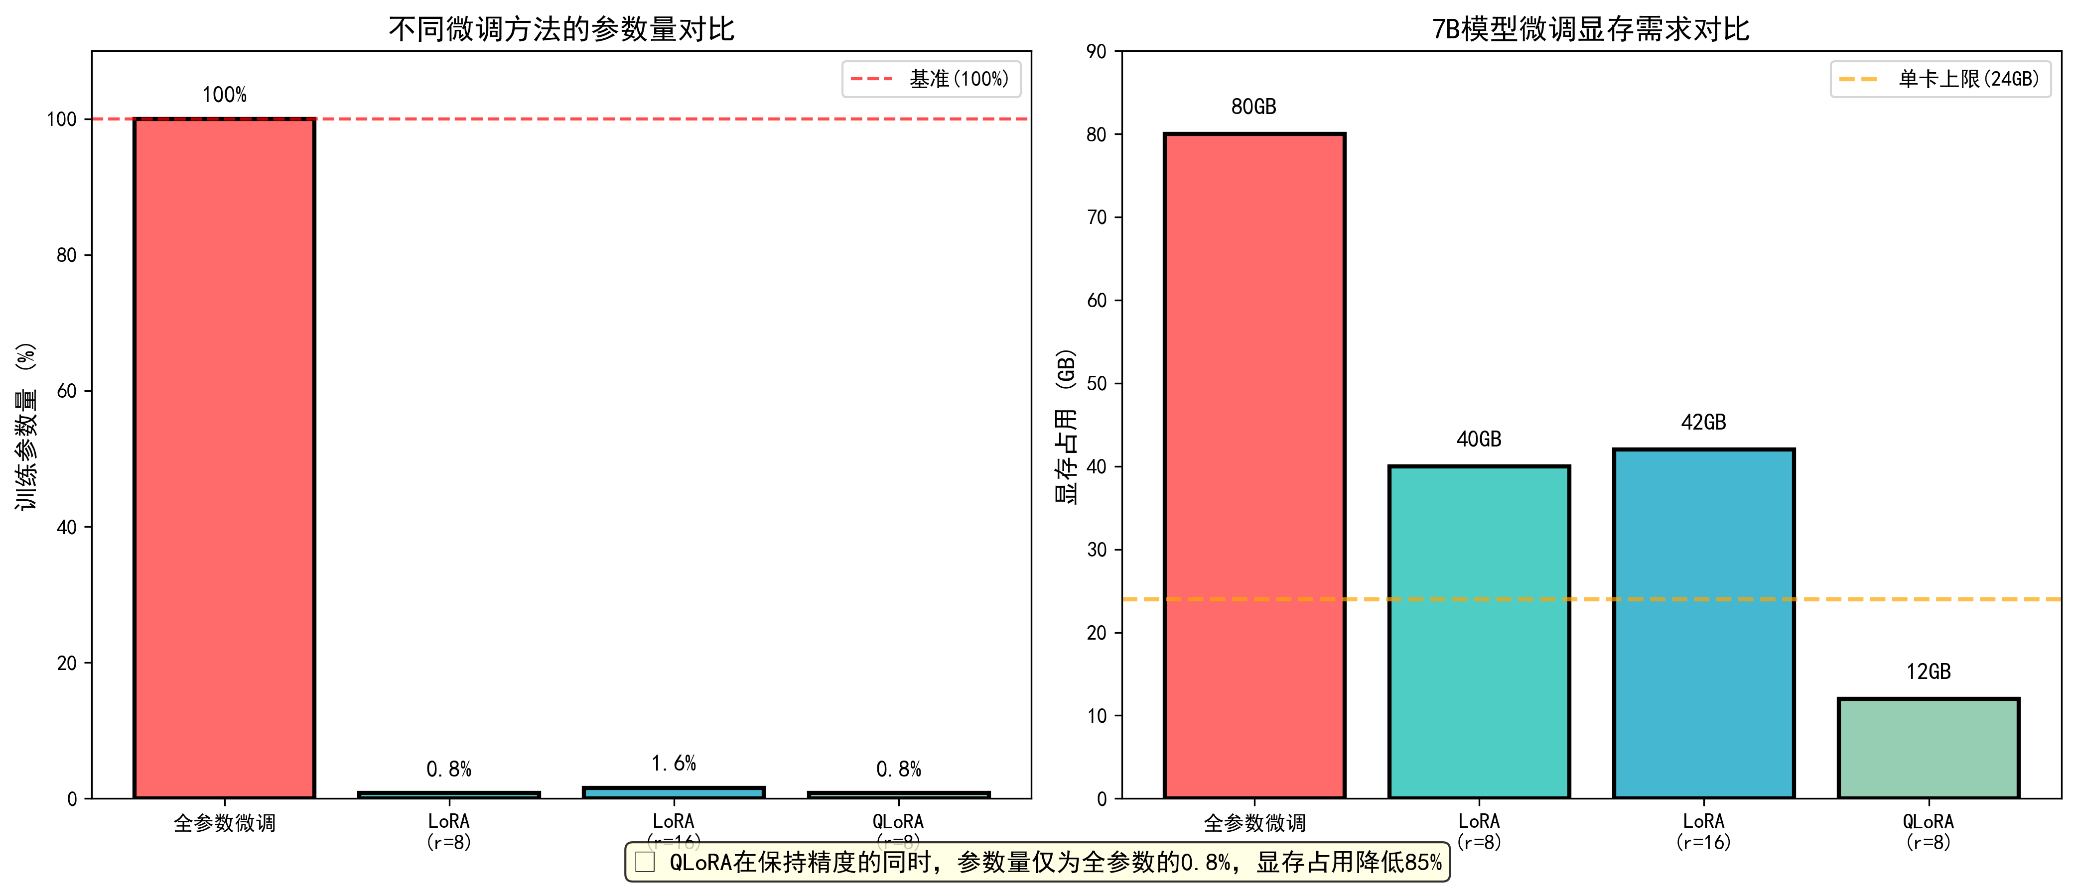
QLora
LoRA配置测试，加载了Qwen2-1.5B模型，配置了rank=8的LoRA参数，将1543M的训练参数压缩到1.09M，压缩比99.93%。

Slide 14
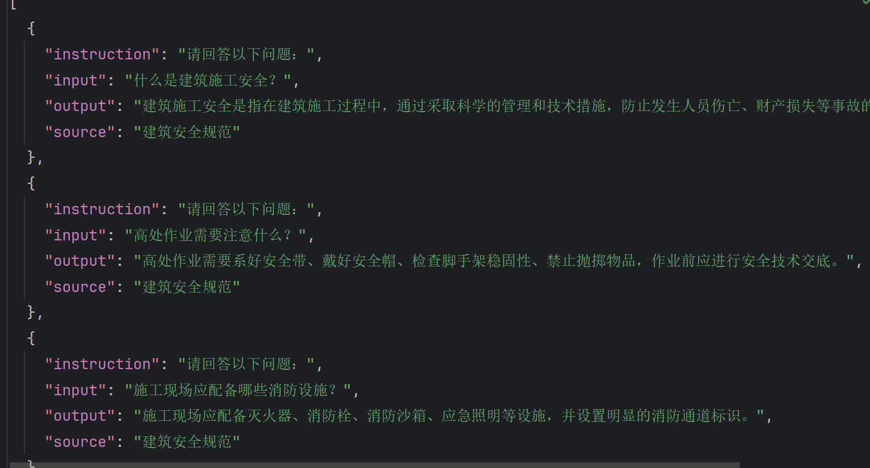
标准的instruction-input-output格式
Notes:
论文的贡献主要有三点：
第一，提出 RS-EoT 推理范式，使模型能够进行主动式、证据驱动的迭代推理，解决 Glance Effect。
第二，构建了完整训练框架，包括 SocraticAgent 自博弈数据合成 + 两阶段 RL，使模型真正掌握 RS-EoT 行为。
第三，训练得到 RS-EoT-7B 模型，在 VQA 和 grounding 等多个遥感任务上取得 SOTA，并且推理更可信、更可解释。
整体上，本研究从“推理范式层面”弥补了遥感领域长期缺失的核心能力。

Slide 15
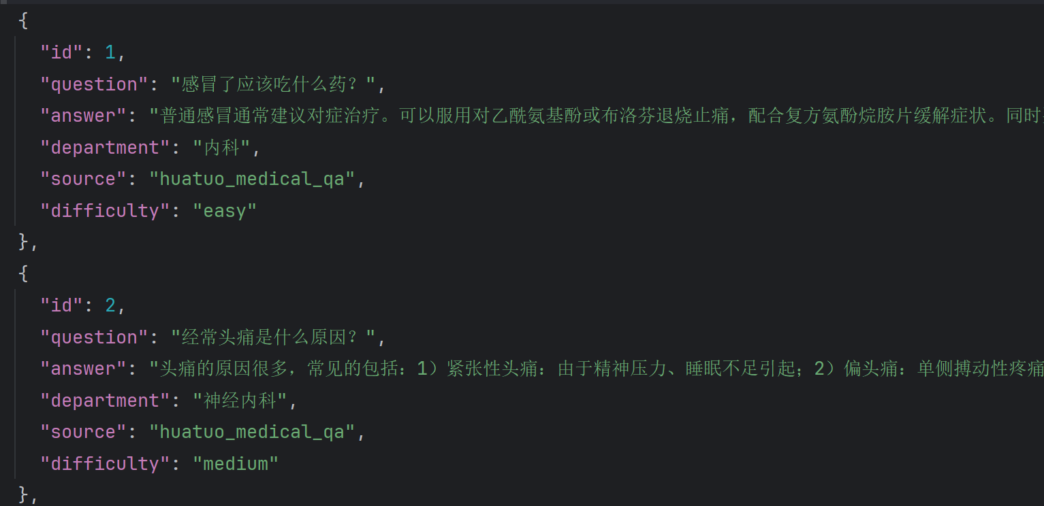
华佗数据集（最大医疗中文数据集）
子集名称 | 规模 | 内容 | 适合任务
Medical QA | ~540k | 医疗问答对 | 问答系统
Medical Dialogue | ~220k | 医患对话 | 对话生成
Medical Encyclopedia | ~100k | 医学百科 | 知识问答
Clinical Records | ~数百万 | 临床记录 | 病历分析
部分数据样本

